Slide 1



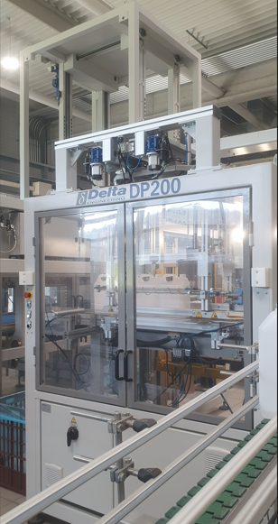
MODE OPERATOIRE MACHINE
REF: EB – B19
MODE OPERATOIRE DP 200
Validé par J. Vanel
PAGE: 1/38

Slide 2
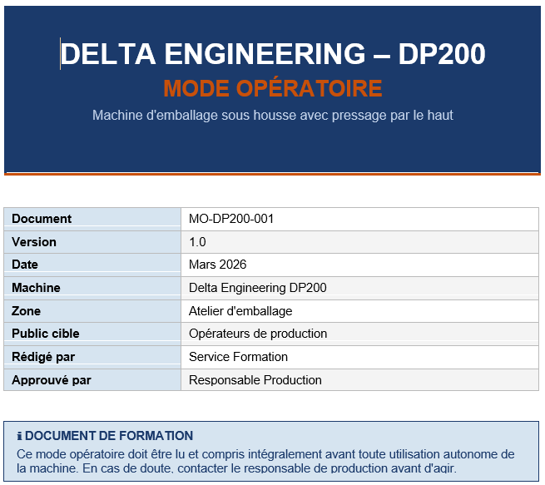
MODE OPERATOIRE MACHINE
REF: EB – B19
MODE OPERATOIRE DP 200
Validé par J. Vanel
PAGE: 2/38

Slide 3
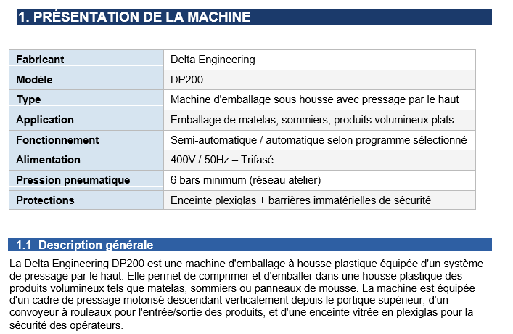
MODE OPERATOIRE MACHINE
REF: EB – B19
MODE OPERATOIRE DP 200
Validé par J. Vanel
PAGE: 3/38

Slide 4
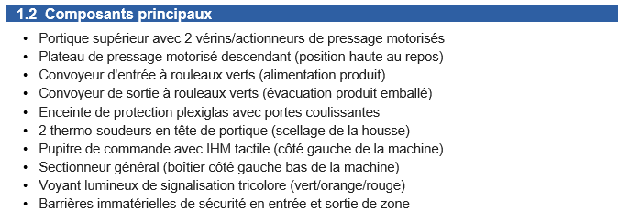
MODE OPERATOIRE MACHINE
REF: EB – B19
MODE OPERATOIRE DP 200
Validé par J. Vanel
PAGE: 4/38

Slide 5
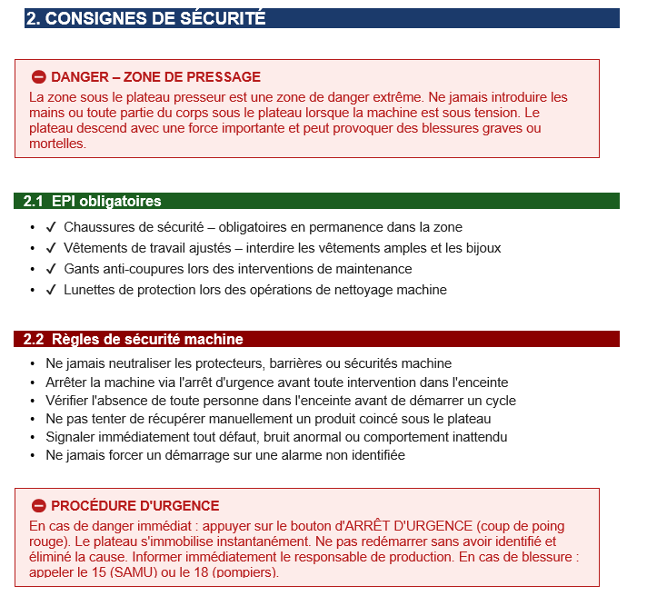
MODE OPERATOIRE MACHINE
REF: EB – B19
MODE OPERATOIRE DP 200
Validé par J. Vanel
PAGE: 5/38

Slide 6
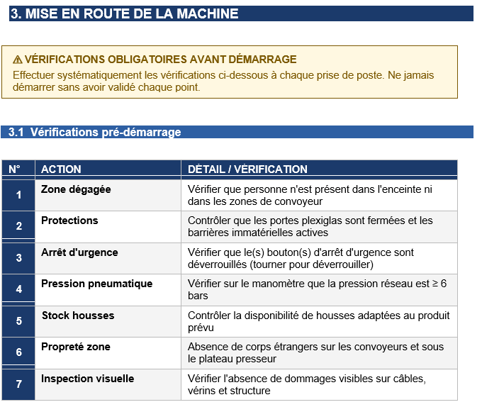
MODE OPERATOIRE MACHINE
REF: EB – B19
MODE OPERATOIRE DP 200
Validé par J. Vanel
PAGE: 6/38

Slide 7
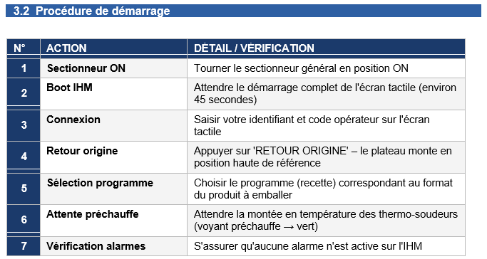
MODE OPERATOIRE MACHINE
REF: EB – B19
MODE OPERATOIRE DP 200
Validé par J. Vanel
PAGE: 7/38

Slide 8
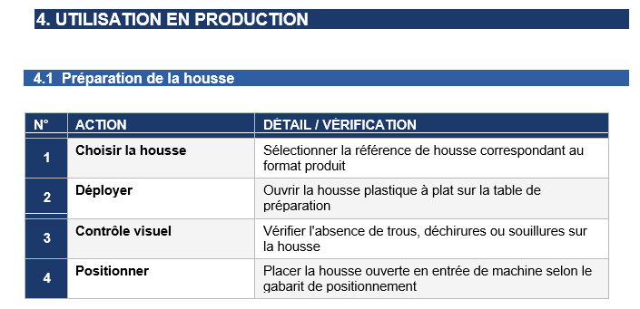
MODE OPERATOIRE MACHINE
REF: EB – B19
MODE OPERATOIRE DP 200
Validé par J. Vanel
PAGE: 8/38

Slide 9
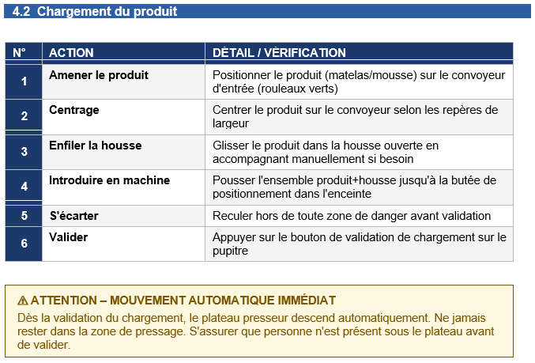
MODE OPERATOIRE MACHINE
REF: EB – B19
MODE OPERATOIRE DP 200
Validé par J. Vanel
PAGE: 9/38

Slide 10
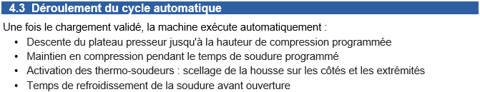
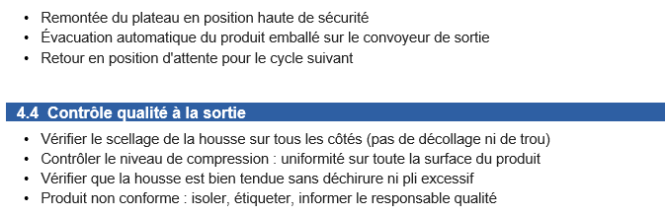
MODE OPERATOIRE MACHINE
REF: EB – B19
MODE OPERATOIRE DP 200
Validé par J. Vanel
PAGE: 10/38

Slide 11
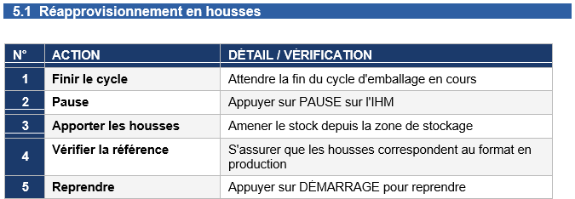
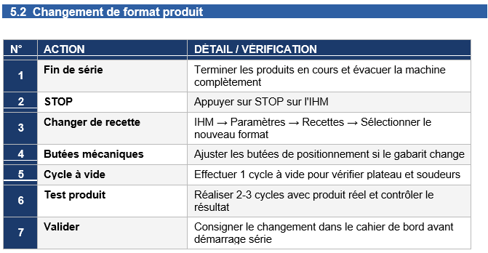
MODE OPERATOIRE MACHINE
REF: EB – B19
MODE OPERATOIRE DP 200
Validé par J. Vanel
PAGE: 11/38

Slide 12
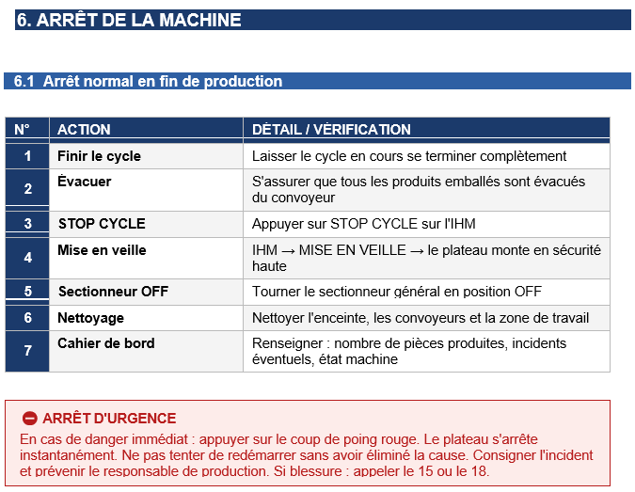
MODE OPERATOIRE MACHINE
REF: EB – B19
MODE OPERATOIRE DP 200
Validé par J. Vanel
PAGE: 12/38

Slide 13
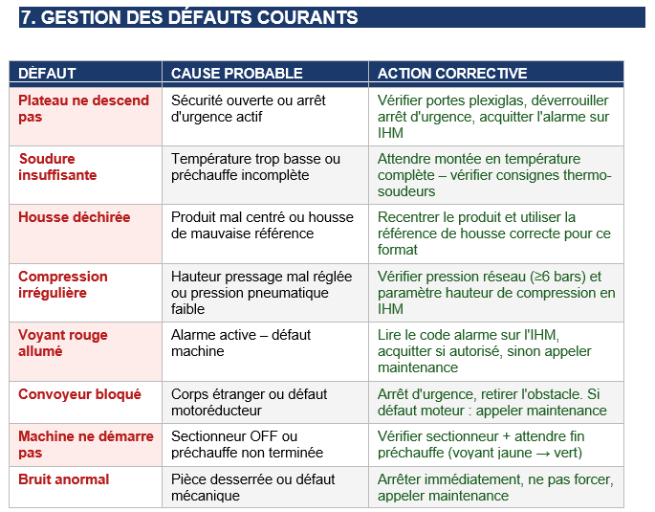
MODE OPERATOIRE MACHINE
REF: EB – B19
MODE OPERATOIRE DP 200
Validé par J. Vanel
PAGE: 13/38

Slide 14
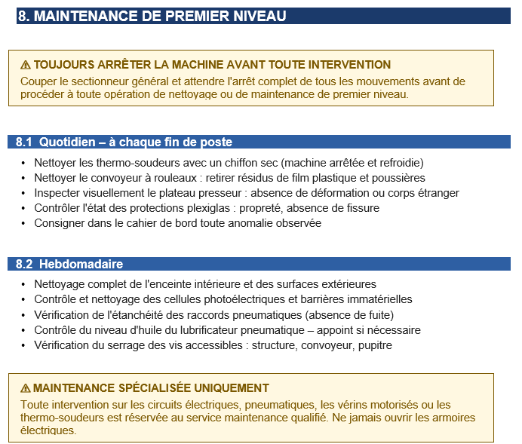
MODE OPERATOIRE MACHINE
REF: EB – B19
MODE OPERATOIRE DP 200
Validé par J. Vanel
PAGE: 14/38

Slide 15
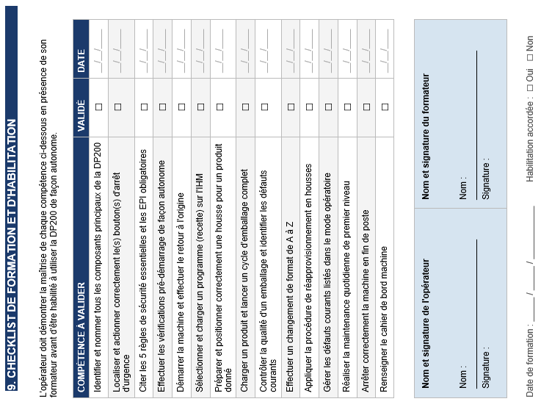
MODE OPERATOIRE MACHINE
REF: EB – B19
MODE OPERATOIRE DP 200
Validé par J. Vanel
PAGE: 15/38

Slide 16
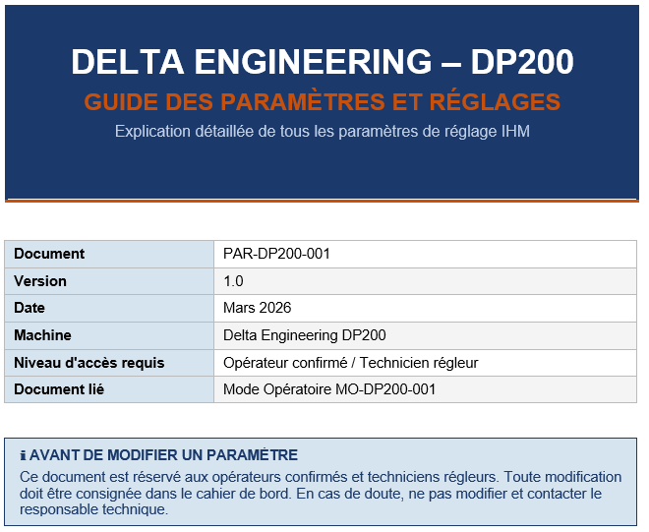
MODE OPERATOIRE MACHINE
REF: EB – B19
MODE OPERATOIRE DP 200
Validé par J. Vanel
PAGE: 16/38

Slide 17
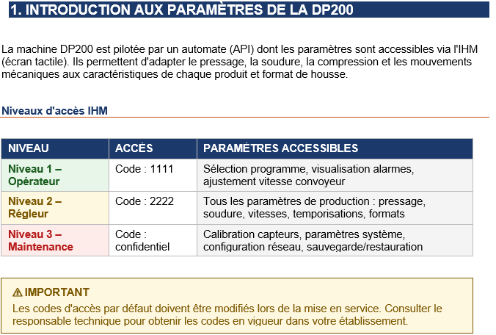
MODE OPERATOIRE MACHINE
REF: EB – B19
MODE OPERATOIRE DP 200
Validé par J. Vanel
PAGE: 17/38

Slide 18
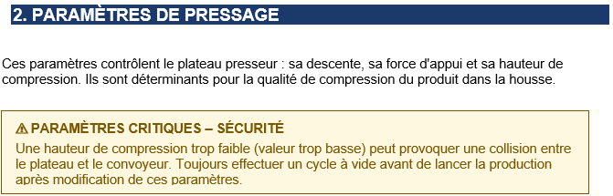
MODE OPERATOIRE MACHINE
REF: EB – B19
MODE OPERATOIRE DP 200
Validé par J. Vanel
PAGE: 18/38

Slide 19
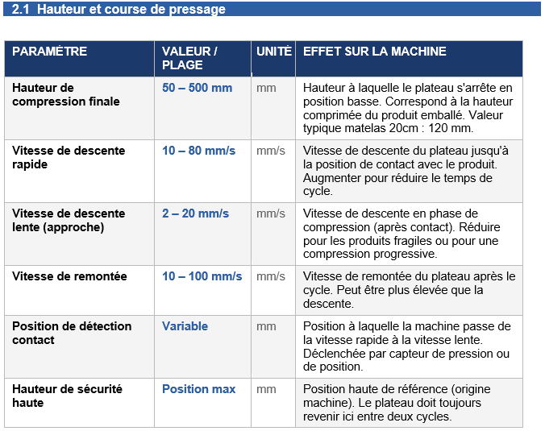
MODE OPERATOIRE MACHINE
REF: EB – B19
MODE OPERATOIRE DP 200
Validé par J. Vanel
PAGE: 19/38

Slide 20
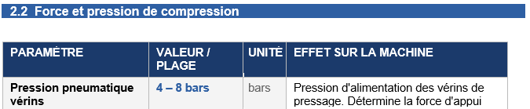
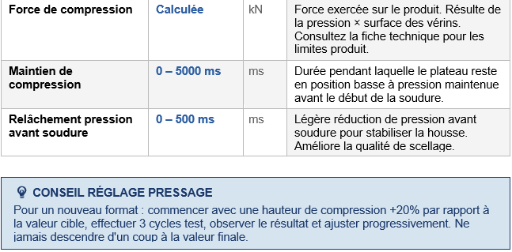
MODE OPERATOIRE MACHINE
REF: EB – B19
MODE OPERATOIRE DP 200
Validé par J. Vanel
PAGE: 20/38

Slide 21
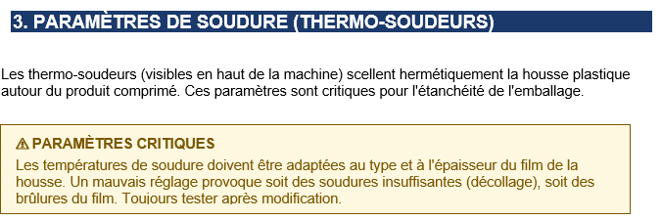
MODE OPERATOIRE MACHINE
REF: EB – B19
MODE OPERATOIRE DP 200
Validé par J. Vanel
PAGE: 21/38

Slide 22
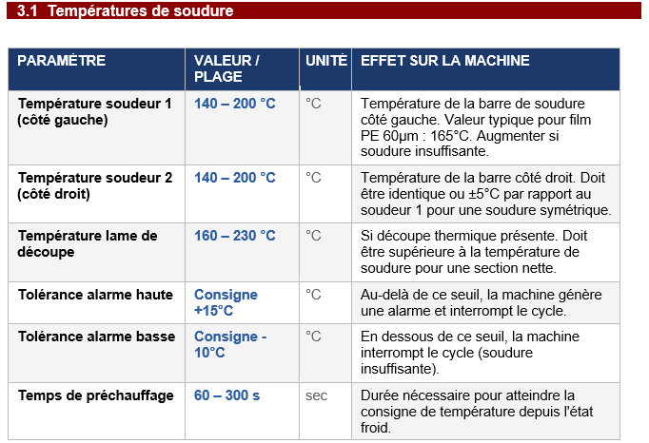
MODE OPERATOIRE MACHINE
REF: EB – B19
MODE OPERATOIRE DP 200
Validé par J. Vanel
PAGE: 22/38

Slide 23
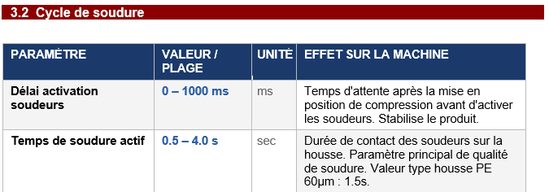
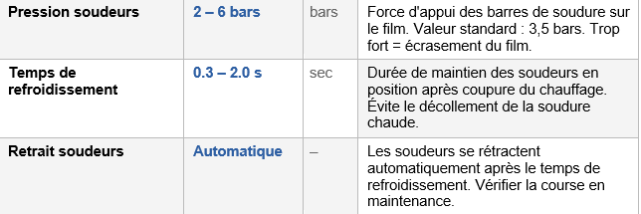
MODE OPERATOIRE MACHINE
REF: EB – B19
MODE OPERATOIRE DP 200
Validé par J. Vanel
PAGE: 23/38

Slide 24
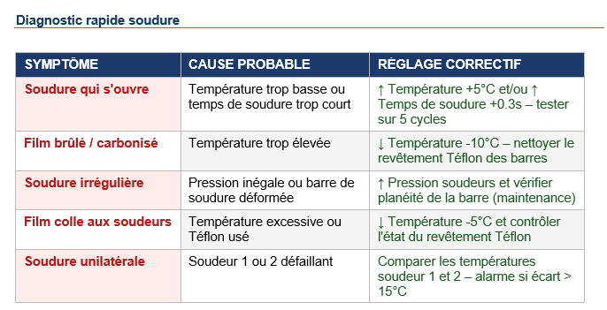
MODE OPERATOIRE MACHINE
REF: EB – B19
MODE OPERATOIRE DP 200
Validé par J. Vanel
PAGE: 24/38

Slide 25
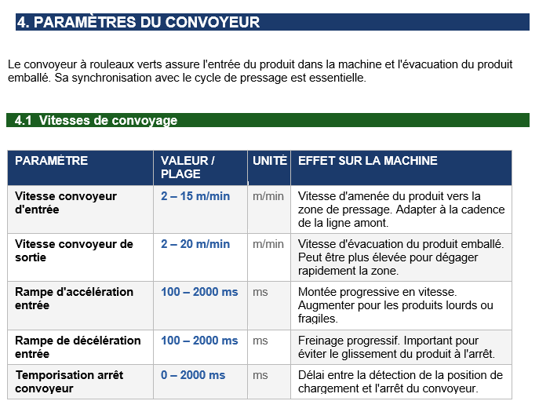
MODE OPERATOIRE MACHINE
REF: EB – B19
MODE OPERATOIRE DP 200
Validé par J. Vanel
PAGE: 25/38

Slide 26
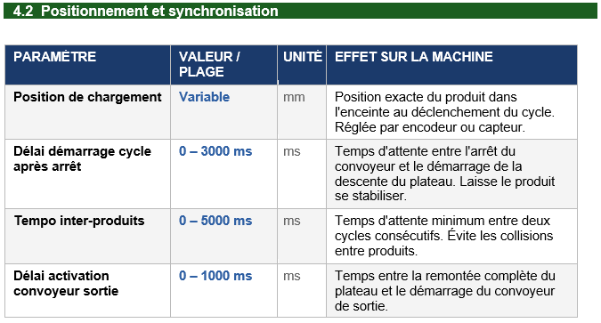
MODE OPERATOIRE MACHINE
REF: EB – B19
MODE OPERATOIRE DP 200
Validé par J. Vanel
PAGE: 26/38

Slide 27
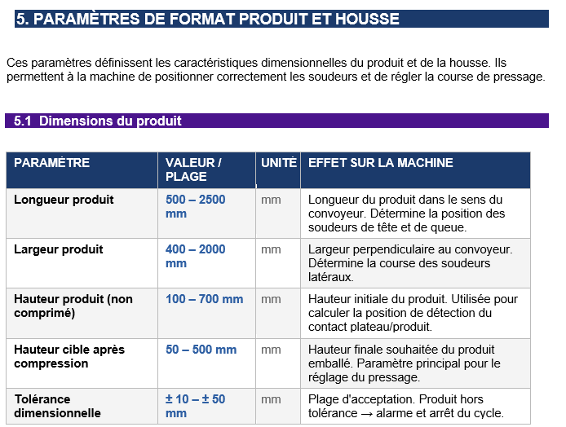
MODE OPERATOIRE MACHINE
REF: EB – B19
MODE OPERATOIRE DP 200
Validé par J. Vanel
PAGE: 27/38

Slide 28
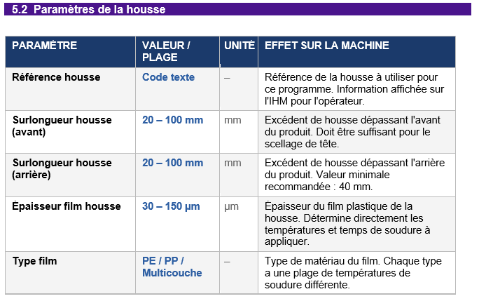
MODE OPERATOIRE MACHINE
REF: EB – B19
MODE OPERATOIRE DP 200
Validé par J. Vanel
PAGE: 28/38

Slide 29
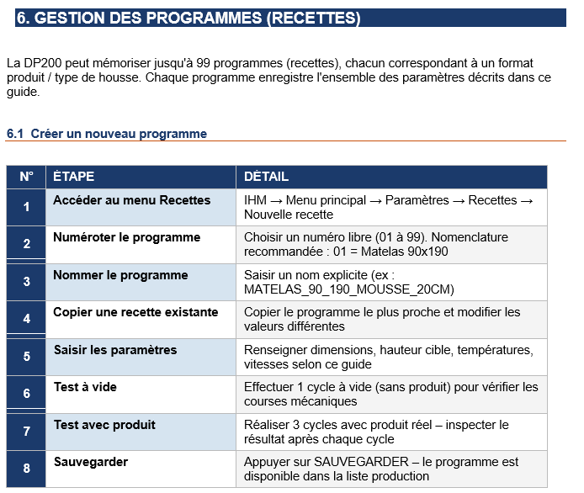
MODE OPERATOIRE MACHINE
REF: EB – B19
MODE OPERATOIRE DP 200
Validé par J. Vanel
PAGE: 29/38

Slide 30
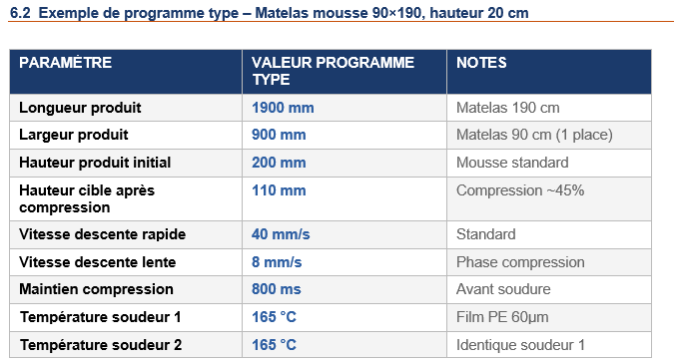
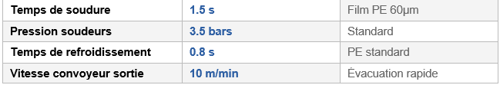
MODE OPERATOIRE MACHINE
REF: EB – B19
MODE OPERATOIRE DP 200
Validé par J. Vanel
PAGE: 30/38

Slide 31
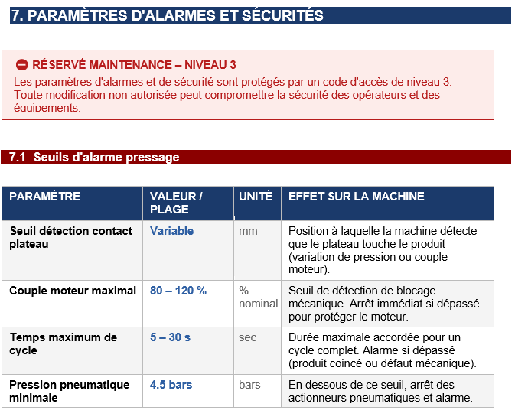
MODE OPERATOIRE MACHINE
REF: EB – B19
MODE OPERATOIRE DP 200
Validé par J. Vanel
PAGE: 31/38

Slide 32
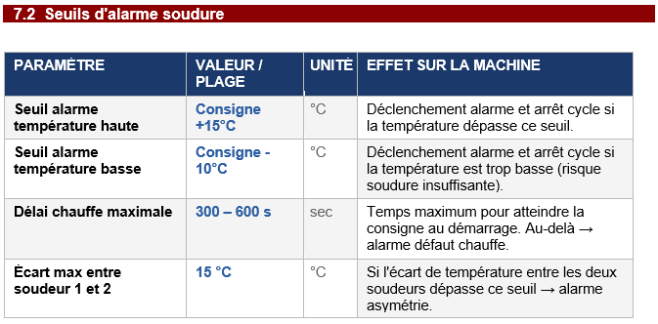
MODE OPERATOIRE MACHINE
REF: EB – B19
MODE OPERATOIRE DP 200
Validé par J. Vanel
PAGE: 32/38

Slide 33
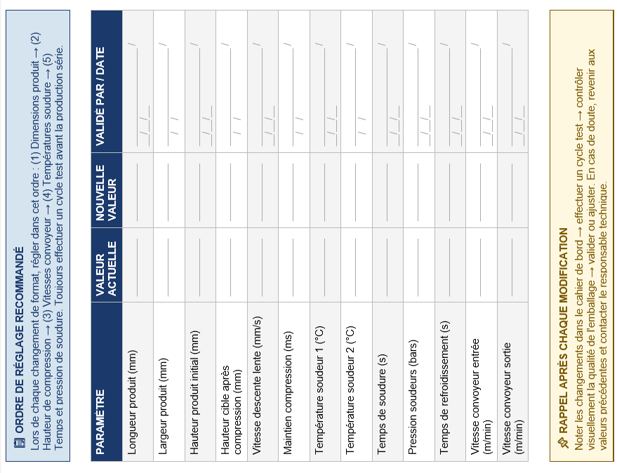
MODE OPERATOIRE MACHINE
REF: EB – B19
MODE OPERATOIRE DP 200
Validé par J. Vanel
PAGE: 33/38

Slide 34
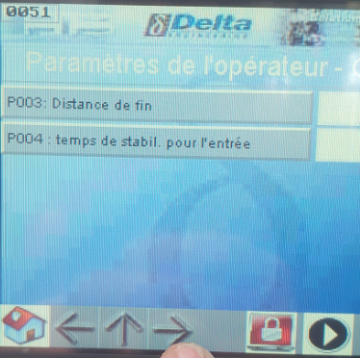
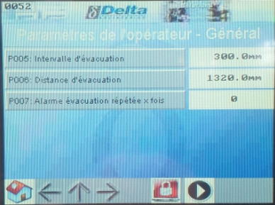
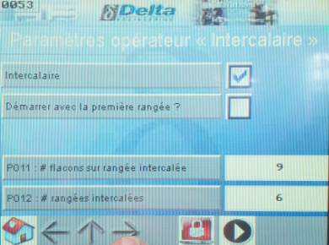
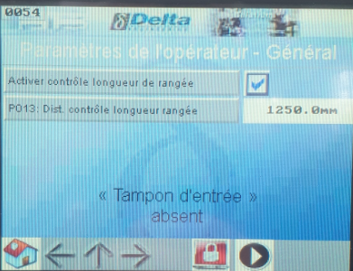
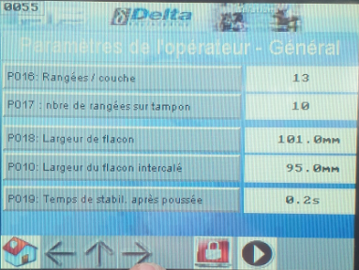
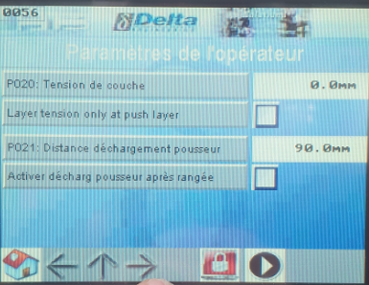
MODE OPERATOIRE MACHINE
REF: EB – B19
MODE OPERATOIRE DP 200
Validé par J. Vanel
PAGE: 34/38

Slide 35
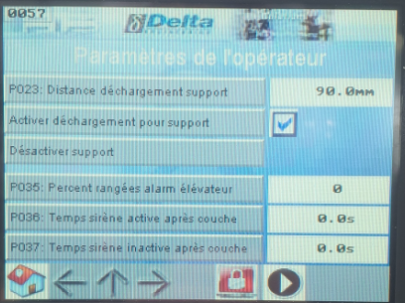
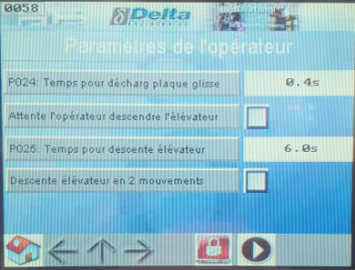
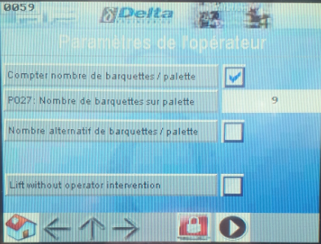
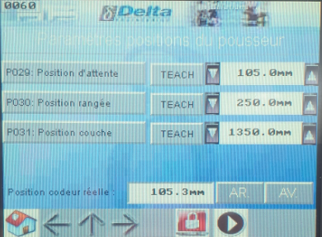
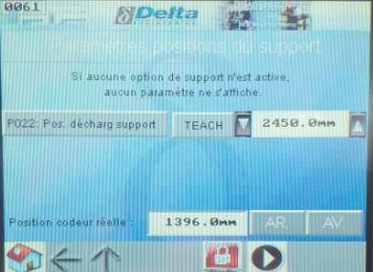
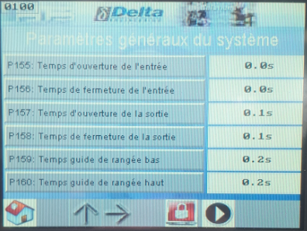
MODE OPERATOIRE MACHINE
REF: EB – B19
MODE OPERATOIRE DP 200
Validé par J. Vanel
PAGE: 35/38

Slide 36






MODE OPERATOIRE MACHINE
REF: EB – B19
MODE OPERATOIRE DP 200
Validé par J. Vanel
PAGE: 36/38

Slide 37






MODE OPERATOIRE MACHINE
REF: EB – B19
MODE OPERATOIRE DP 200
Validé par J. Vanel
PAGE: 37/38

Slide 38

MODE OPERATOIRE MACHINE
REF: EB – B19
MODE OPERATOIRE DP 200
Validé par J. Vanel
PAGE: 38/38

